Slide 1
Выполнила ученица 1 «А» класса МБОУ СОШ № 25 «Гелиос» г.Находка ПИЛОЯН АРИНА АРСЕНОВНА 2018 год
Муниципальное бюджетное общеобразовательное учреждение «Средняя общеобразовательная школа №25 «Гелиос» с углубленным изучением отдельных предметов» Находкинского городского округа
ПРЕЗЕНТАЦИЯ
«Зимние виды спорта»

Slide 2
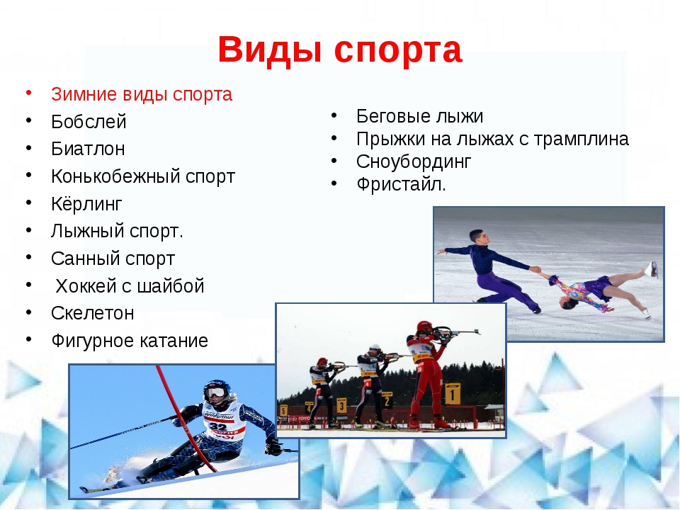
ПЛАН:

Slide 3
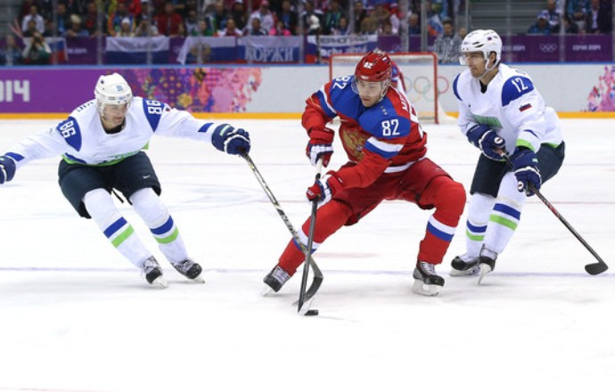
«ХОККЕЙ С ШАЙБОЙ»
Хоккей - командная спортивная игра, которая проходит в высоком темпе и насыщена острыми, неожиданными, быстро сменяющимися ситуациями. Игроки, передвигаясь по льду на коньках, стремятся клюшками забросить шайбу в ворота соперника и защитить свои ворота от поражения. Матч по хоккею с шайбой состоит из трёх периодов по 20 минут чистого времени.

Slide 4
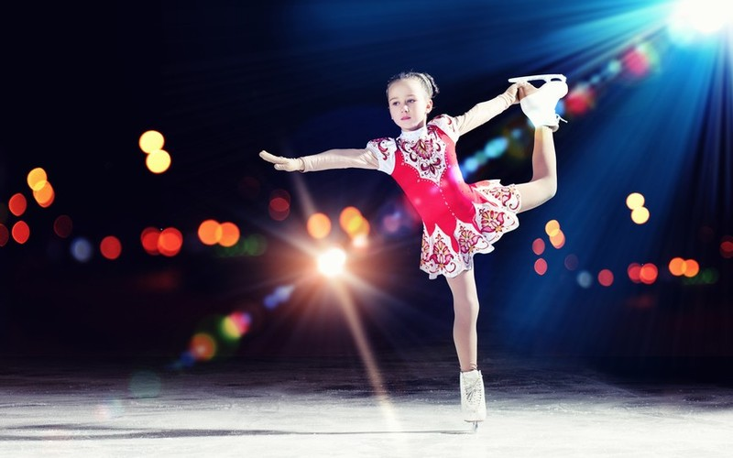
«ФИГУРНОЕ КАТАНИЕ»
Это конькобежный олимпийский вид спорта, основная идея которого заключается в передвижении спортсмена или пары спортсменов по льду на коньках и выполнении специальных элементов под музыку. Фигурным катанием занимаются как мужчины, так и женщины. Бывает индивидуальное женское, индивидуальное мужское, парное фигурное катание, а также парные танцы на льду.

Slide 5
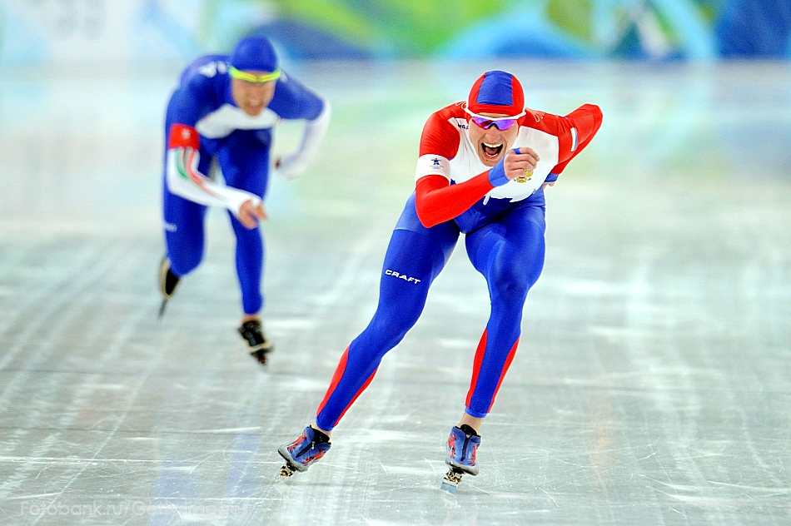
«СКОРОСТНОЙ БЕГ НА КОНЬКАХ»
Это олимпийский вид спорта, в котором необходимо преодолеть определенную дистанцию на коньках быстрее, чем это сделают соперники. В настоящее время соревнования по конькобежному спорту проходят по замкнутому кругу. Соревнования по конькобежному спорту проводятся отдельно для мужчин и для женщин.

Slide 6
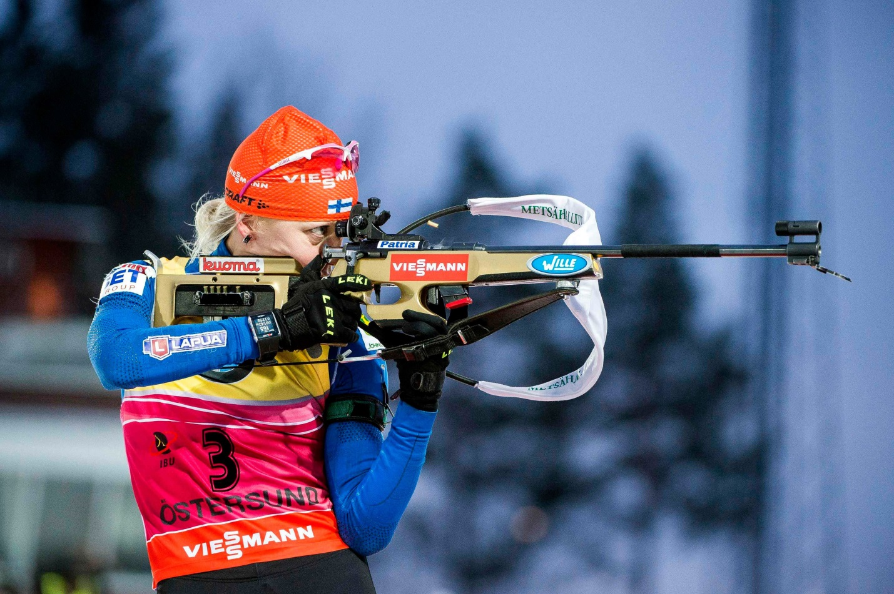
«БИАТЛОН»
Биатлон - зимний олимпийский лыжный вид спорта, сочетающий в себе лыжную гонку со стрельбой из винтовки. Биатлон делится на мужской и женский.

Slide 7
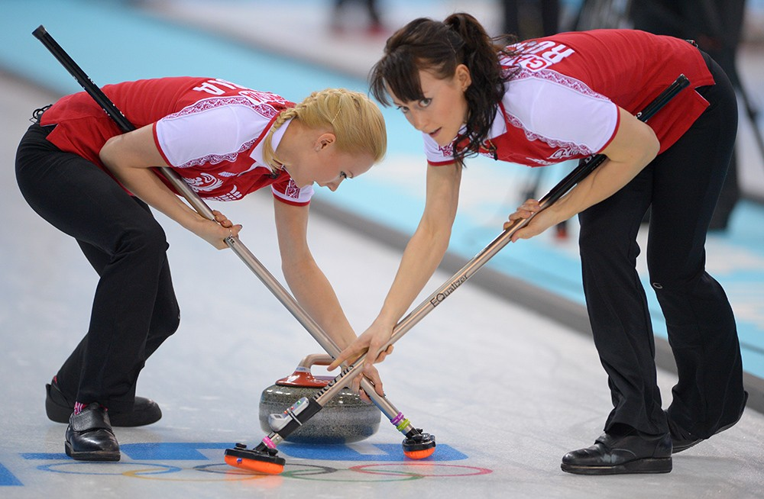
«КЁРЛИНГ»
Командная спортивная игра на ледяной площадке. Участники двух команд поочерёдно пускают по льду специальные тяжёлые гранитные снаряды («камни») в сторону размеченной на льду мишени («дома»). От каждой команды - четыре игрока.

Slide 8
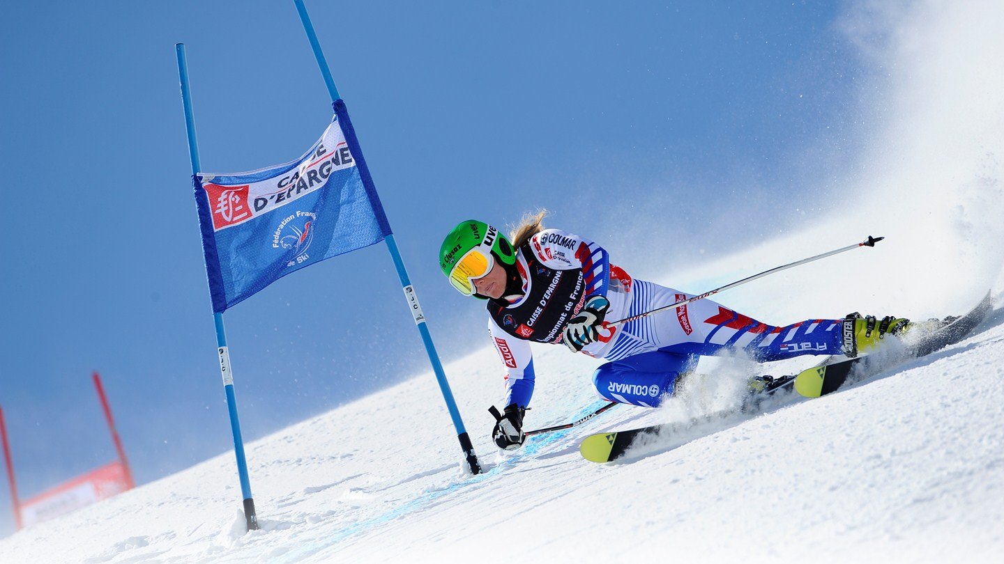
«ГОРНОЛЫЖНЫЙ СПОРТ»
Это вид лыжного спорта, суть которого заключается в спуске с гор на лыжах по размеченной специальными флажками и воротами трассе. Горнолыжный спорт включает в себя 5 спортивных дисциплин (видов): слалом, гигантский слалом, супергигантский слалом (супергигант), скоростной спуск, горнолыжная комбинация.

Slide 9
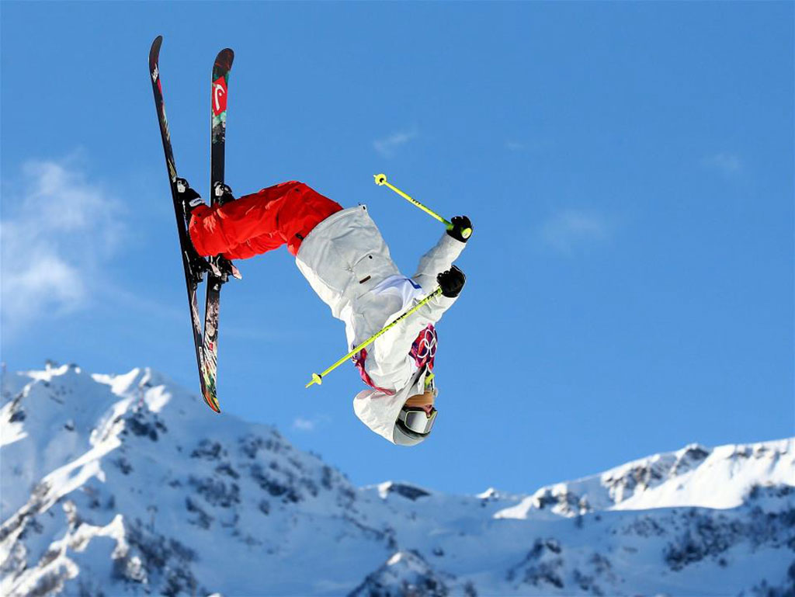
«ФРИСТАЙЛ»
Это олимпийский лыжный вид спорта, в состав которого входят лыжная акробатика, могул, ски-кросс, хаф-пайп и слоупстайл. Ранее к фристайлу относился ещё и лыжный балет, но был исключен из официальных соревнований в 1999 году.

Slide 10
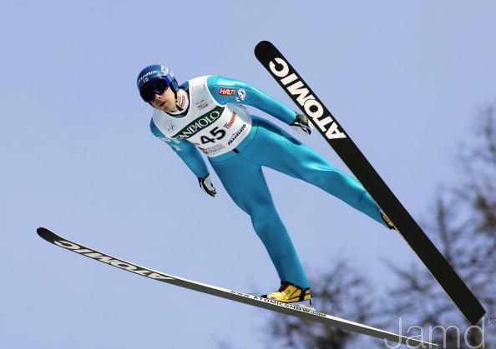
«ПРЫЖКИ НА ЛЫЖАХ С ТРАМПЛИНА»
Это вид спорта, включающий прыжки на лыжах со специально оборудованных трамплинов. Выступают как самостоятельный вид спорта, а также входят в программу лыжного двоеборья. Кроме дальности прыжка, важна и техника его исполнения.

Slide 11
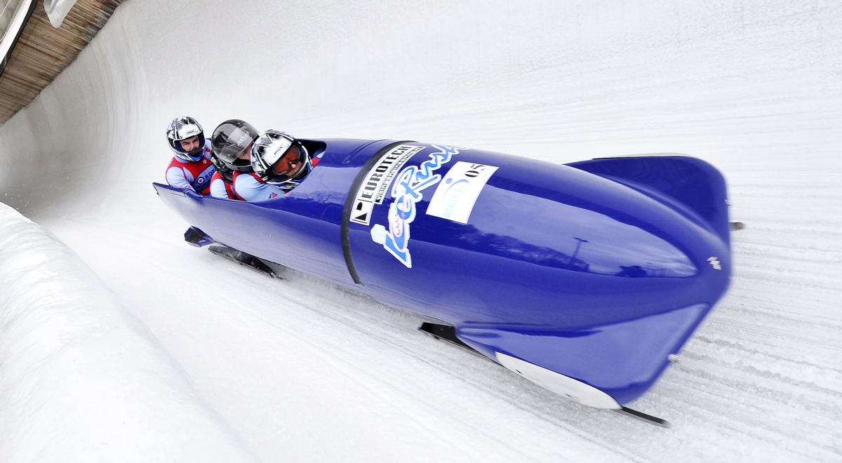
«БОБСЛЕЙ»
Это зимний олимпийский вид спорта, представляющий собой скоростной спуск с гор по специально оборудованным ледовым трассам на управляемых санях – бобах.

Slide 12
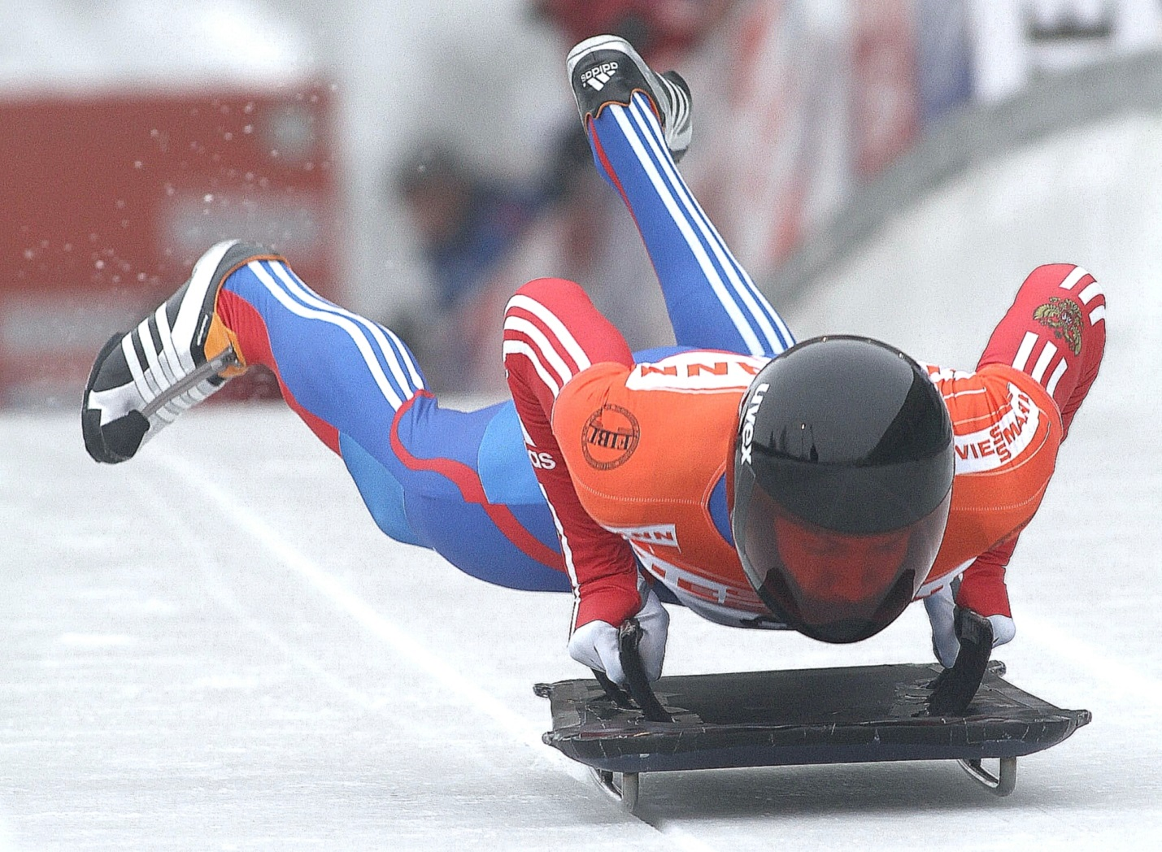
«СКЕЛЕТОН»
Это зимний олимпийский вид спорта, представляющий собой спуск по ледяному жёлобу на двухполозных санях на укрепленной раме, победитель которого определяется по сумме двух или четырёх заездов.

Slide 13
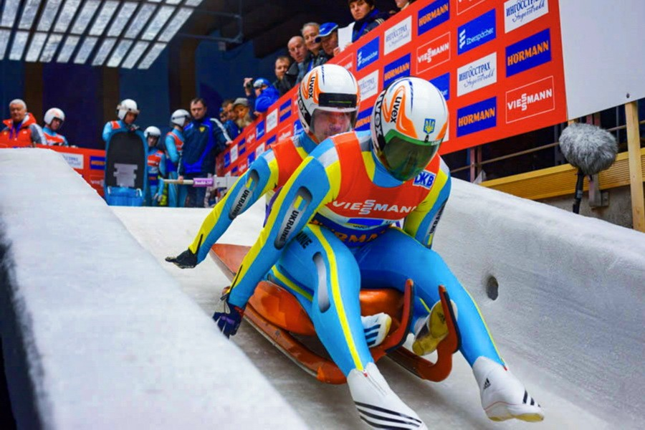
«САННЫЙ СПОРТ»
Это зимний олимпийский вид спорта, в котором участники соревнуются в скоростном спуске на санях по специальным трассам.

Slide 14
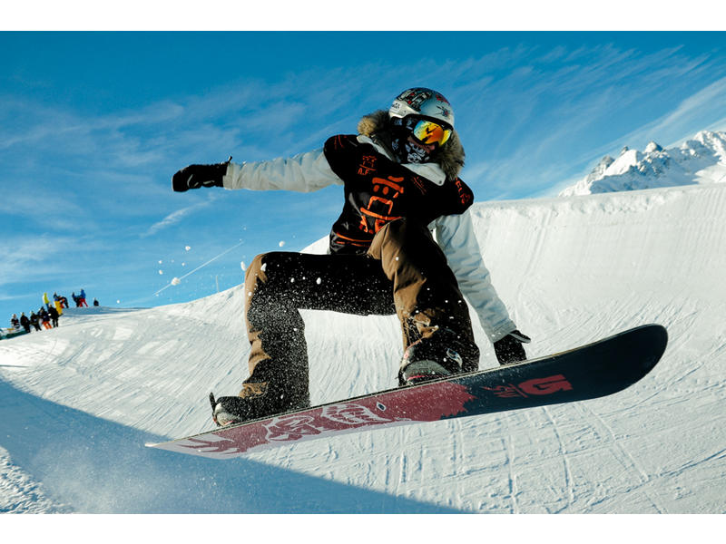
«СНОУБОРДИНГ»
Это олимпийский зимний вид спорта, суть которого заключается в спуске со снежных склонов или гор на специальной доске - сноуборде.

Slide 15
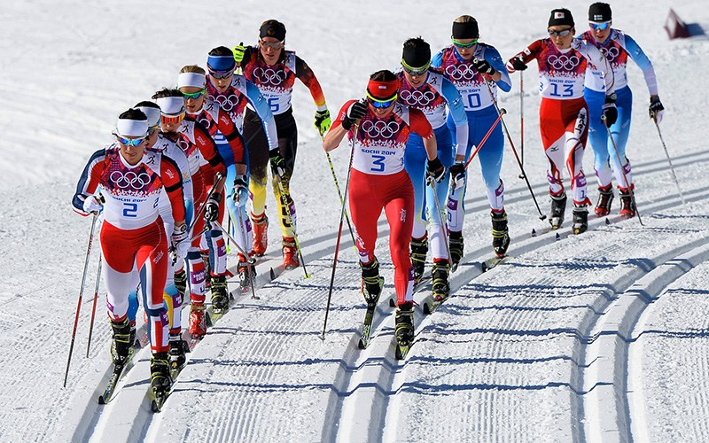
«ЛЫЖНЫЕ ГОНКИ»
Это зимний олимпийский вид спорта, в котором спортсменам необходимо преодолеть определенную дистанцию на лыжах за минимальное время. Лыжные гонки делятся на мужские и женские.

Slide 16
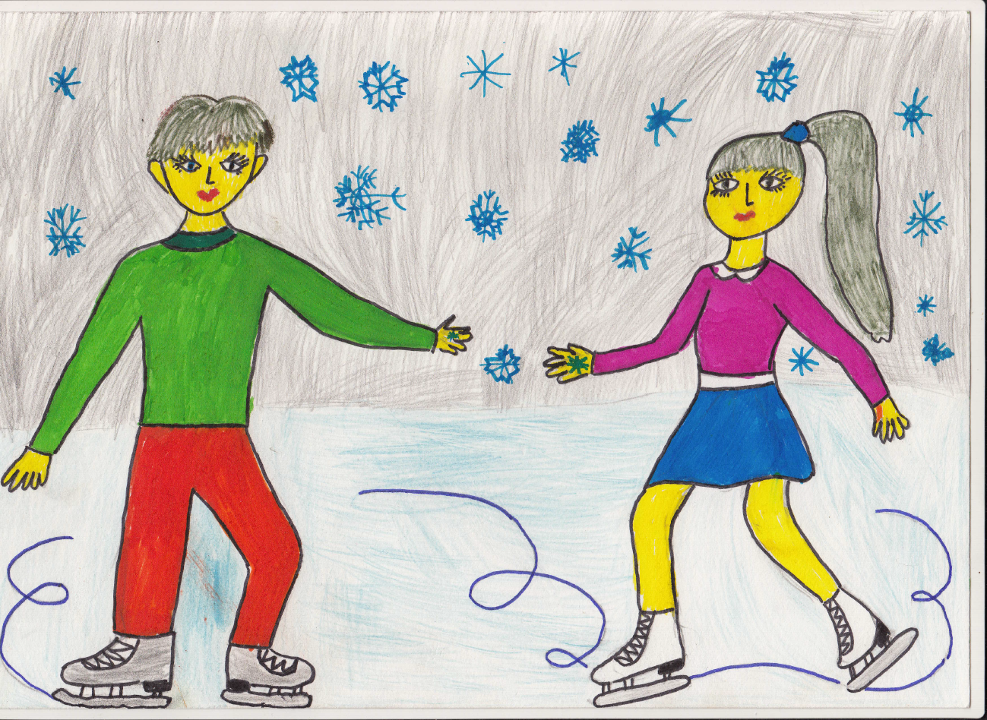
МОЙ РИСУНОК

Slide 17
ЗАКЛЮЧЕНИЕ:
Зимний спорт - совокупность видов спорта, проводящихся на снегу или на льду, то есть преимущественно зимой. Основные зимние виды спорта входят в программу Зимних Олимпийских игр.

Slide 18

СПАСИБО
ЗА ВНИМАНИЕ!

